Slide 1


BYTEBOSSES
21
Приложение для соискателей и рекрутеров для определения уровня ИТ-специалистов и процессинга

Slide 2
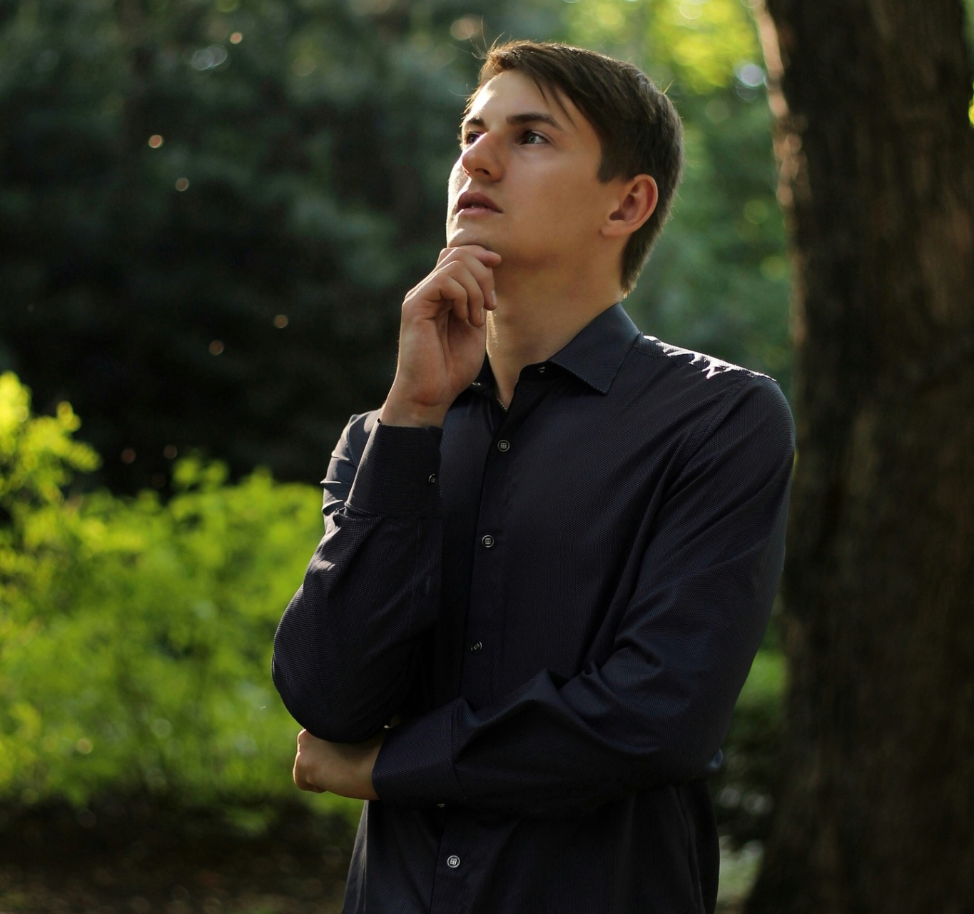



Самая лучшая команда
Игорь
Ищенко
Ольга Саватеева
Марина Щербакова
Сергей Горелов
Full stack
@iischenko
+79891959245
ПМ, HR
@savateevaol
+79533263992
Дизайнер
@MnShchrrbakova
+79936438525
Full stack
@oper2_work
+7920875955

Slide 3
ВРЕМЯ

Slide 4

ВВОДНЫЕ
Создать приложение для рекрутеров и соискателей
Наши цели:
Максимально сократить затраченное время рекрутера на создание вакансий и «отсев» кандидатов, путем автоматического анализа резюме и передачи ИИ ассистенту права первого собеседования
Максимально сократить время соискателя на перенос своих данных из других сервисов по подбору персонала, путем автоматического парсинга и импорта данных из его резюме

Slide 5
Кто молодец? Мы молодец!
01.
02.
03.
Удобно
Кроссплатформа
Экономия
Автоматическое заполнение профиля для соискателя
Автоматическое создание вакансий для рекрутера
Обработка результатов с помощью ИИ
Flutter
Любая платформа для развертывания решения
Нативные приложения
Резюме
Вакансии
Чат
Уведомления в приложении и по электронной почте

Slide 6
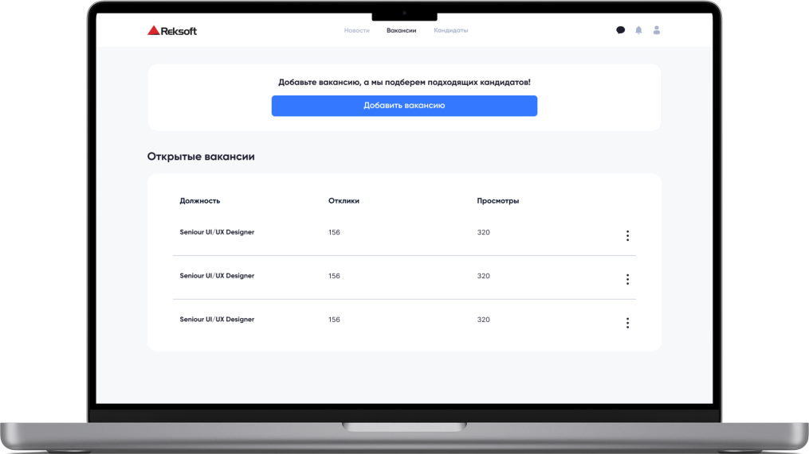
Функционал для рекрутера
Вакансии и статистика
Создание вакансии с помощью ИИ.
Статистика просмотров/откликов.
Приглашение на ИИ собеседование в 1 клик.
Шеринг вакансий.
Модерация новостей
Рекрутер может создавать/редактировать/удалять новости.
Рекрутер может делать отложенные записи.
Все кандидаты в одном месте
Фильтры и поиск.
Связь с кандидатом по электронной почте.
Графическое отображение статусов.
Автоматический анализ резюме и первого собеседования.

Slide 7
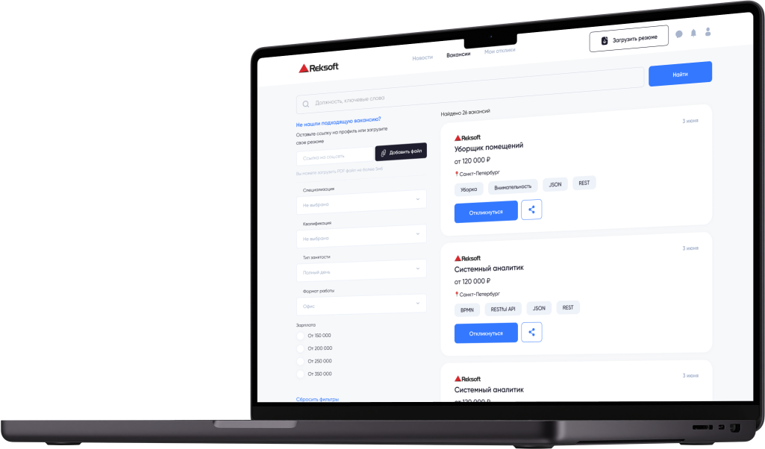
Функционал для соискателя
Чтение новостей
Фильтры по интересующим темам.
Вакансии
Фильтры и поиск вакансий.
Шеринг вакансий.
Уведомления о статусах отклика.
ИИ собеседование в чате на платформе.
Профиль
Графическое отображение статусов отклика.
Перенос информации в профиль из резюме в 1 клик.
Темная тема.

Slide 8
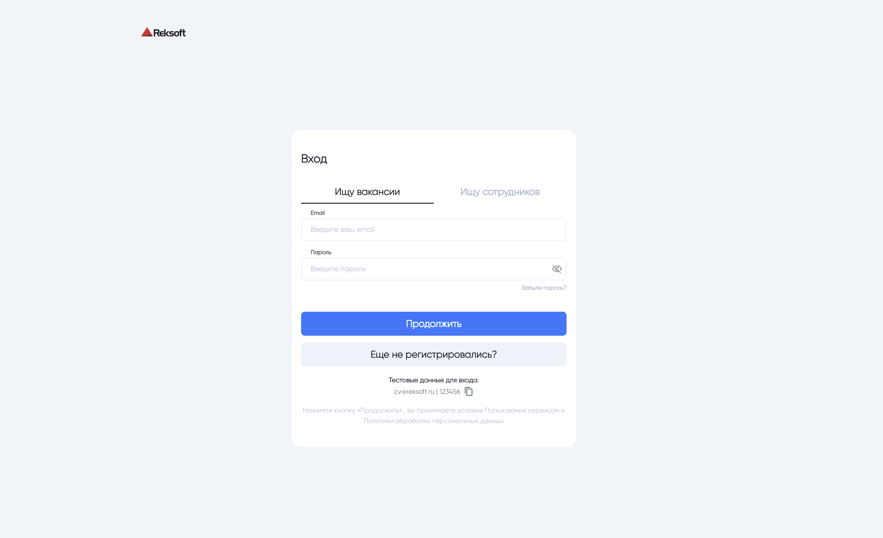
Функционал веб приложения соискателя
www.lider.com
Регистрация и вход

Slide 9
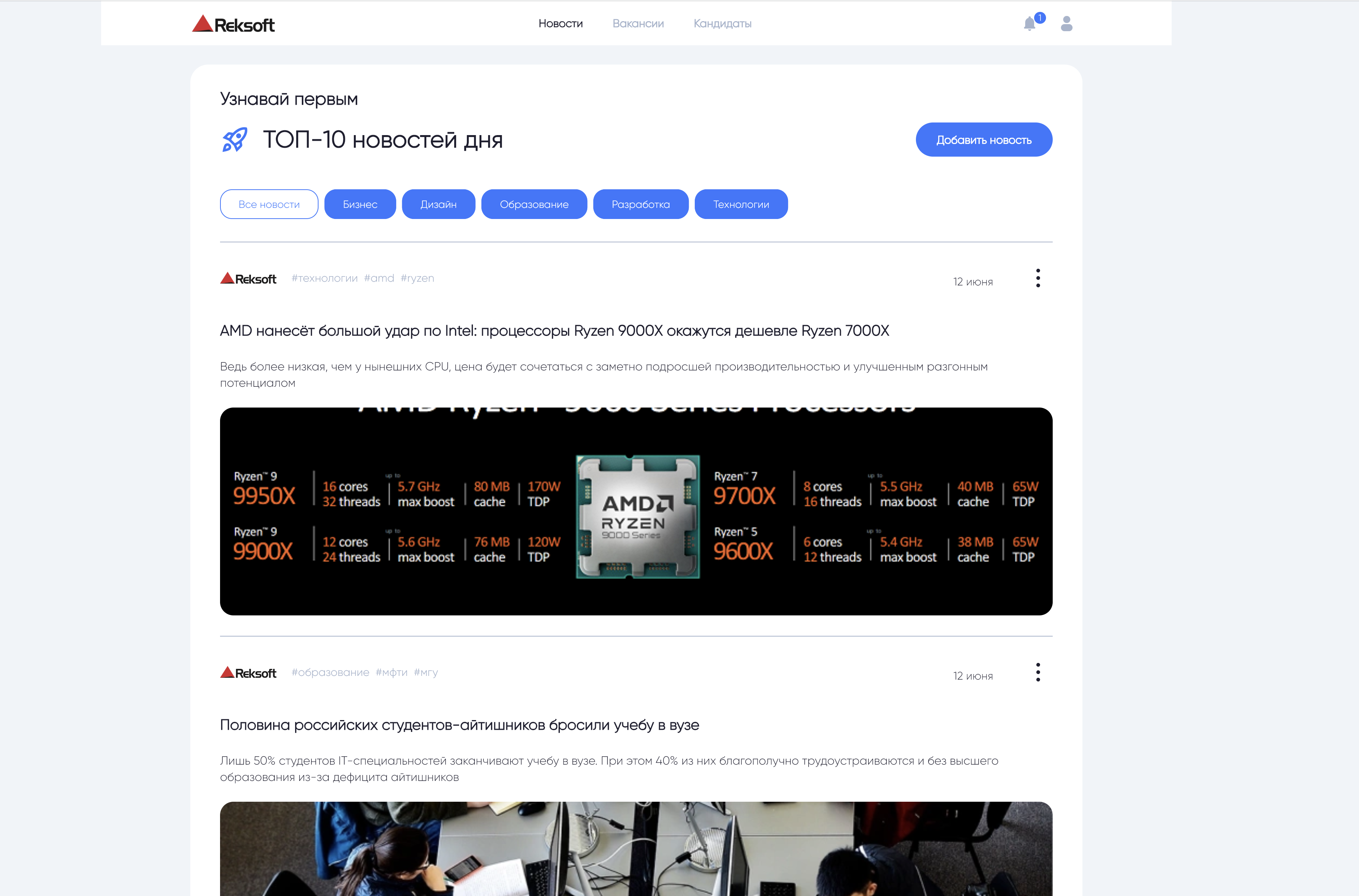
Функционал веб приложения соискателя
www.lider.com
Новости

Slide 10
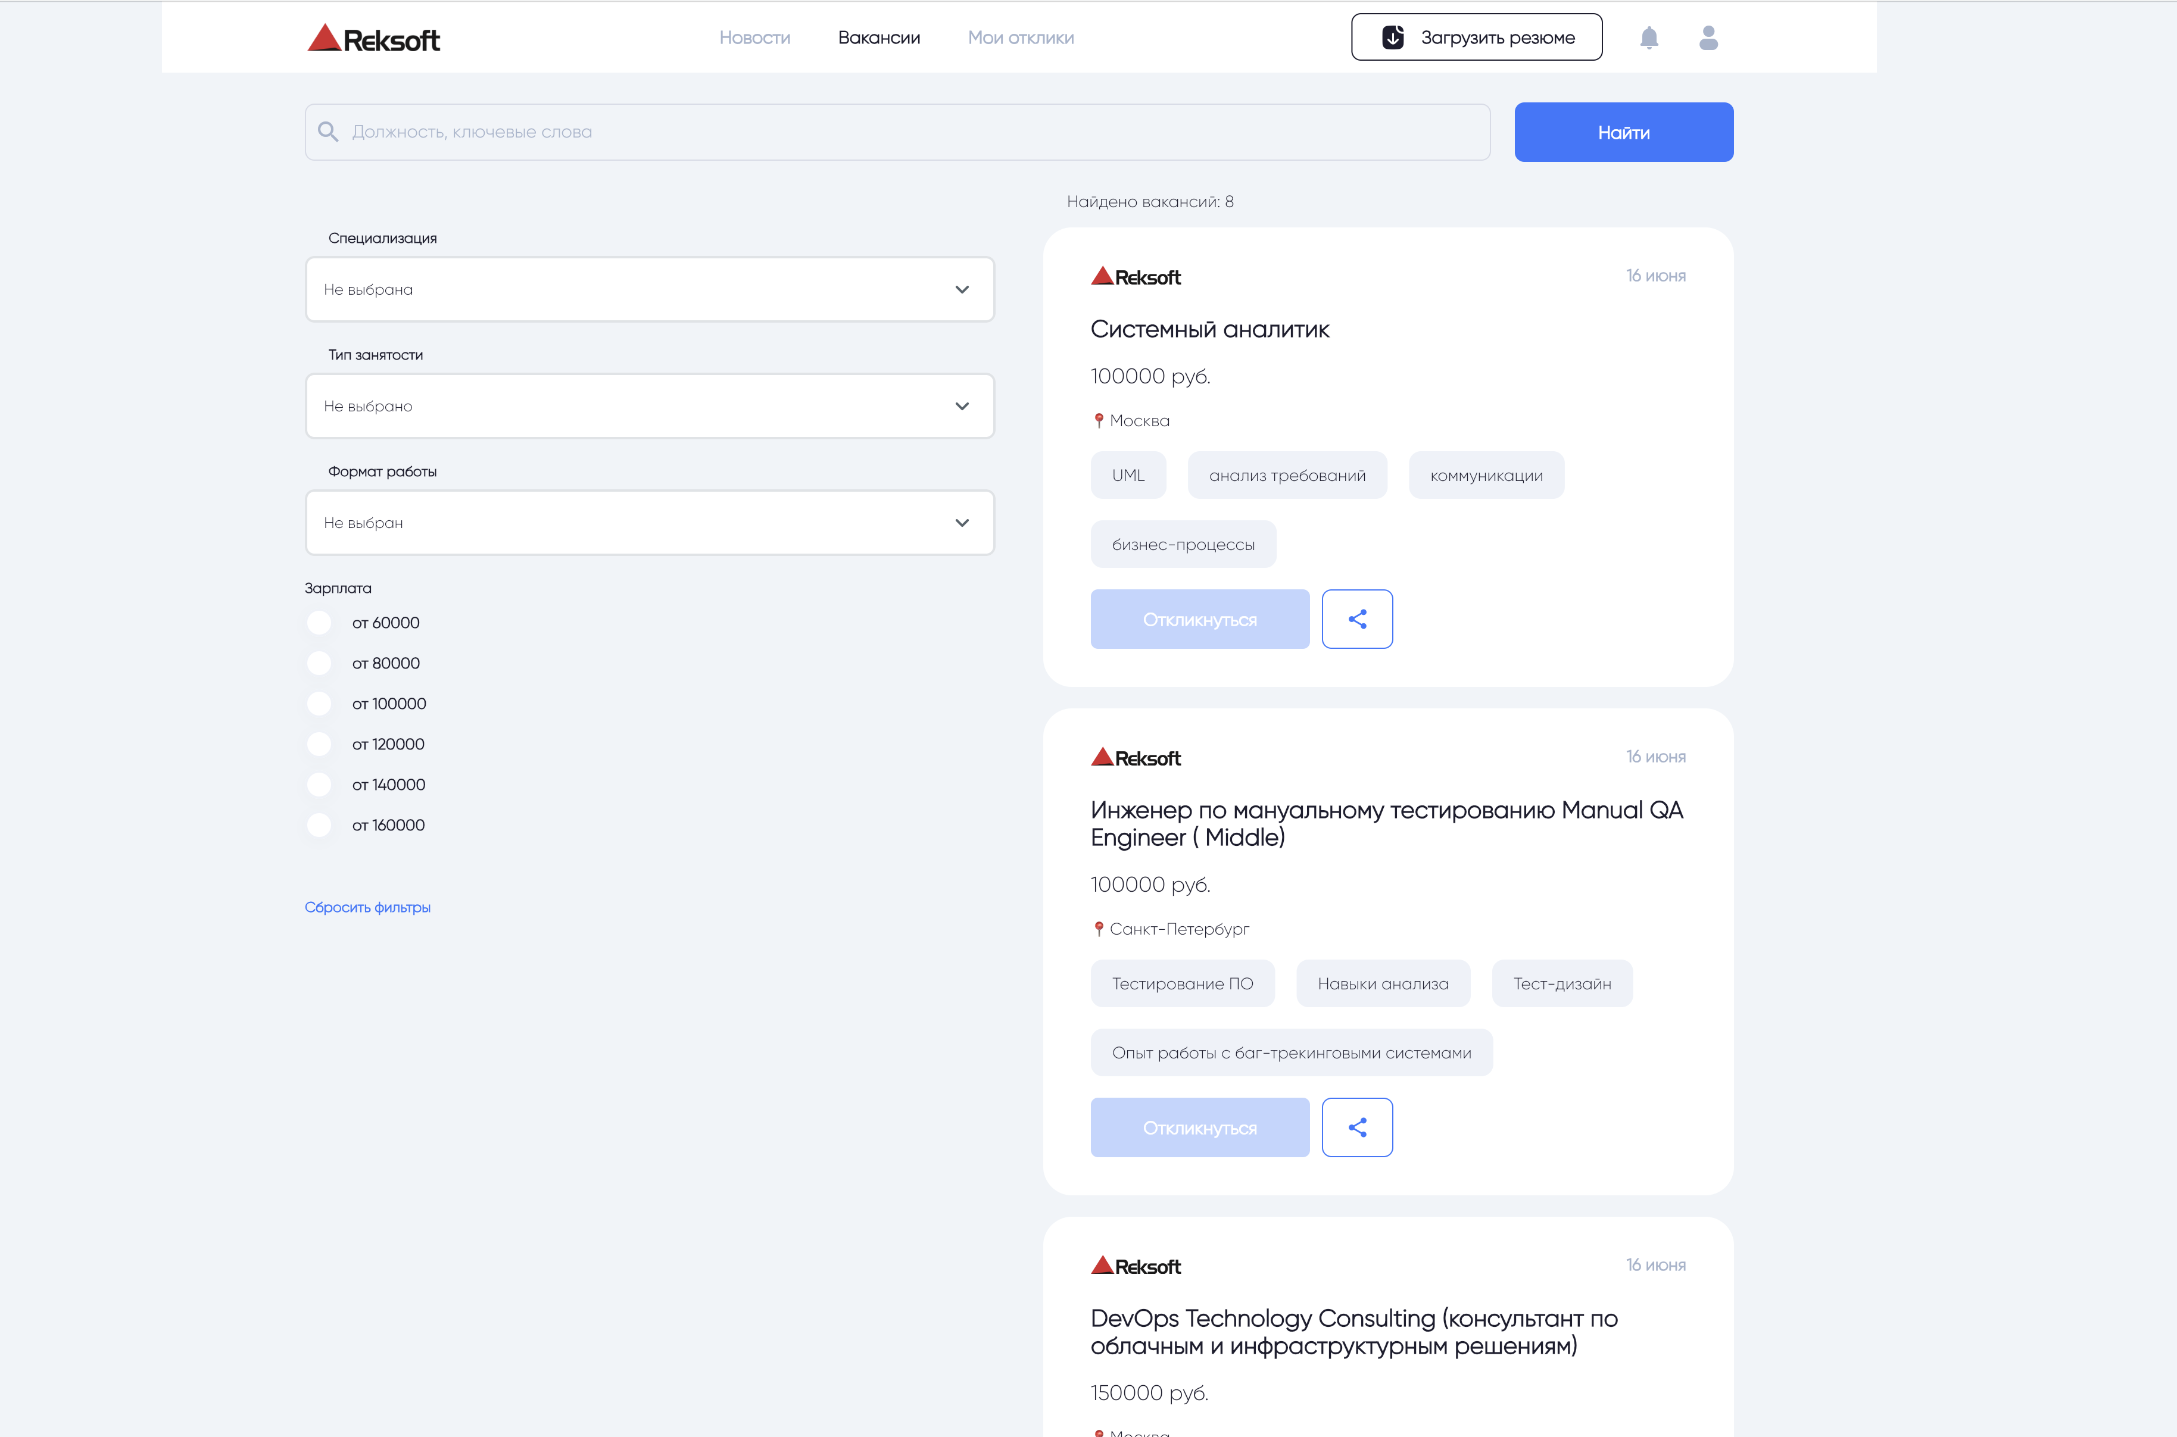
Функционал веб приложения соискателя
www.lider.com
Вакансии

Slide 11
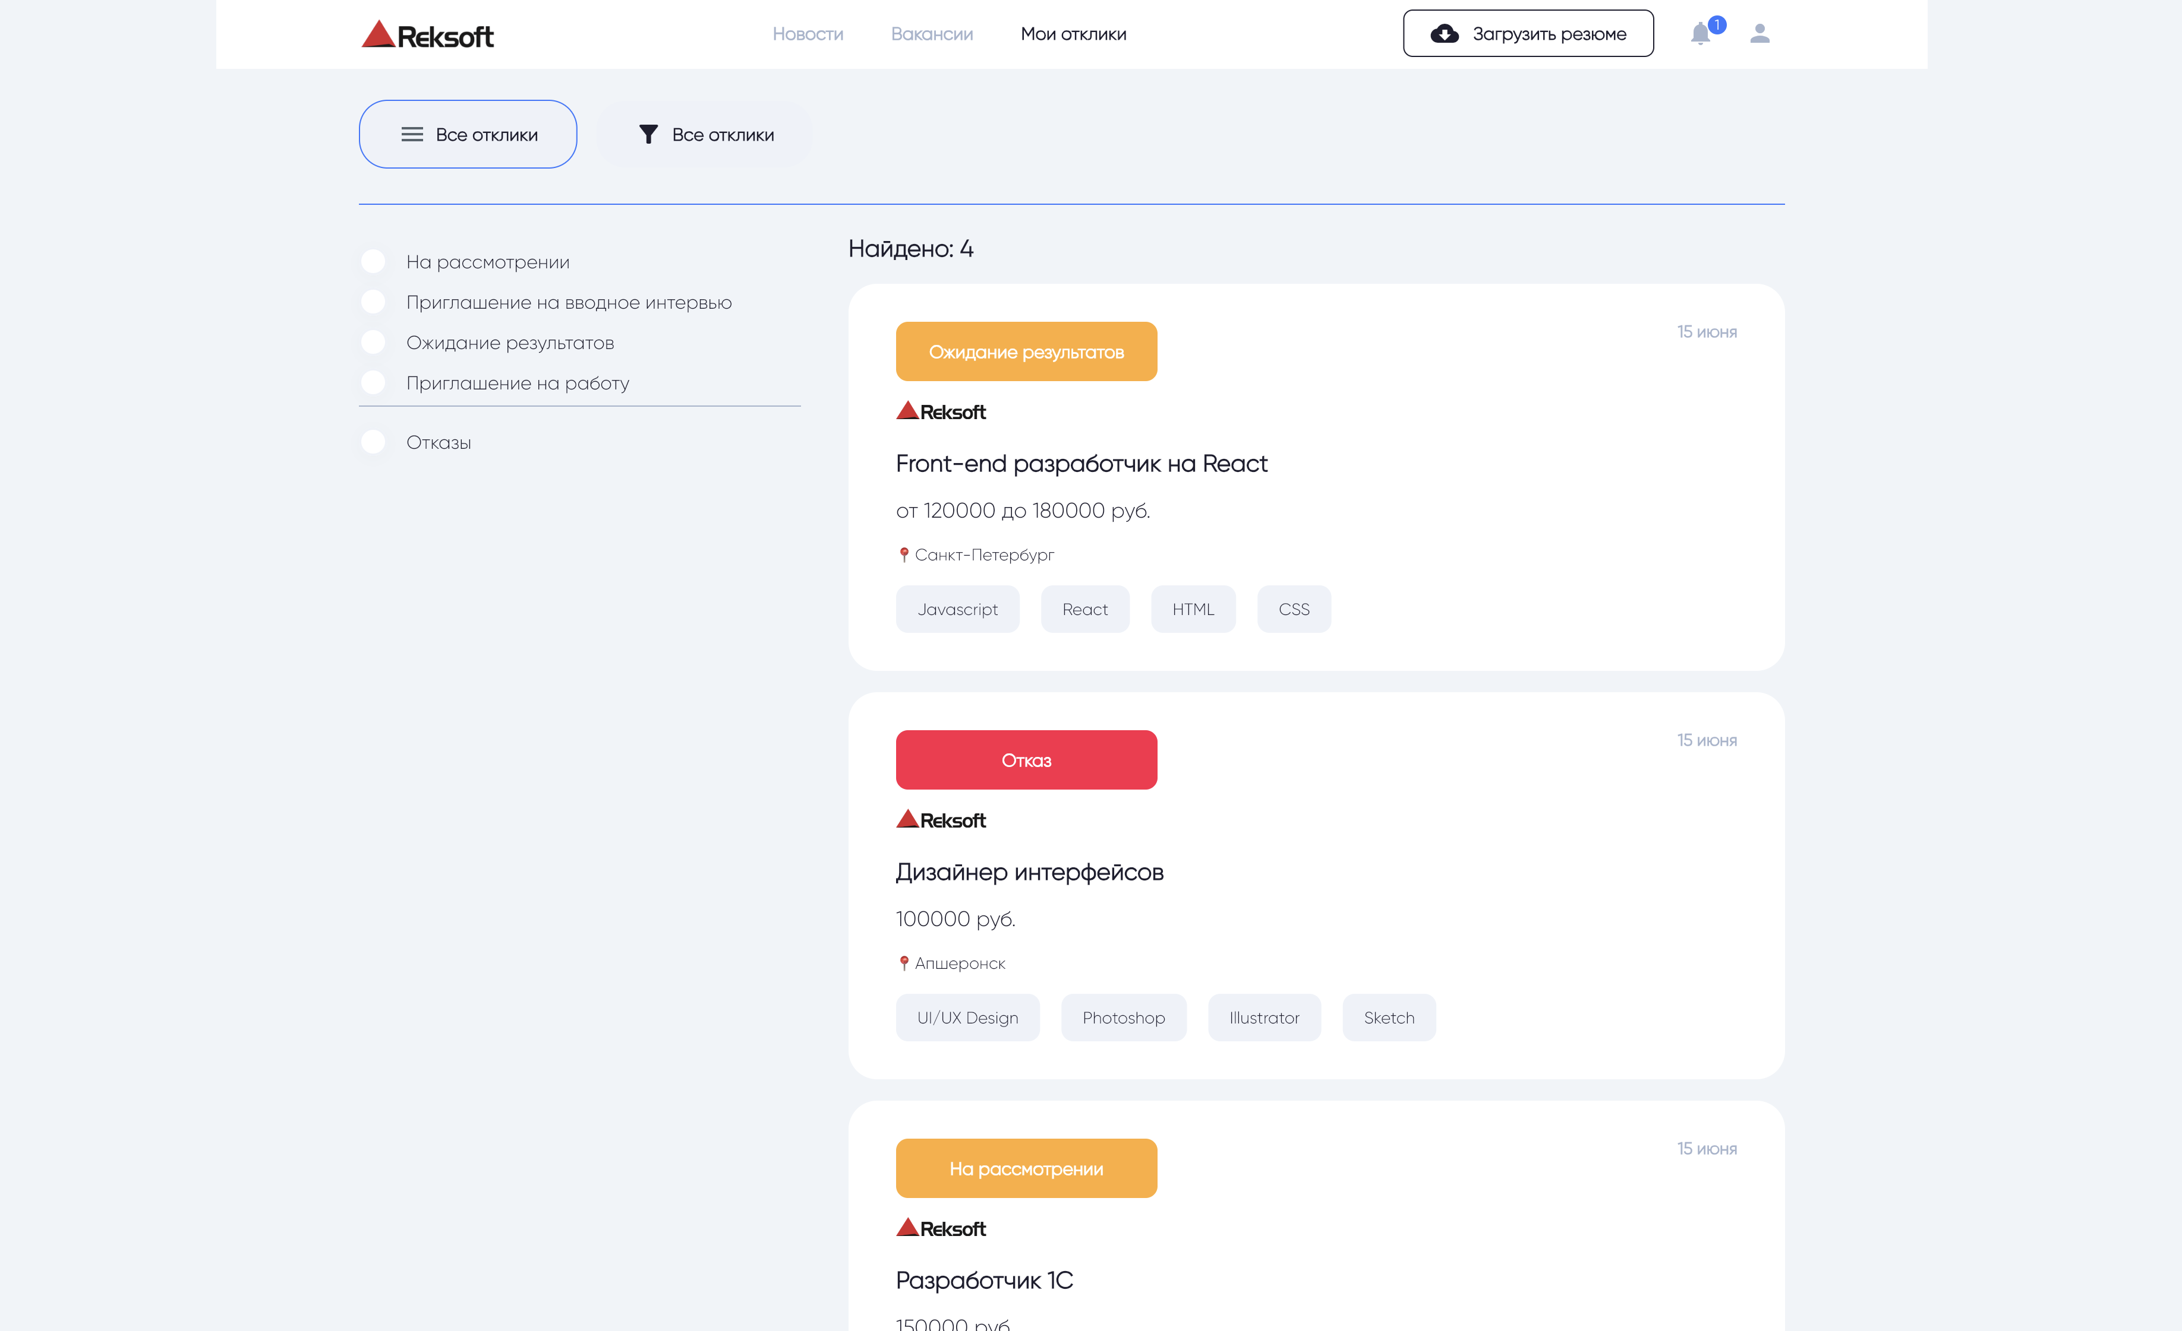
Функционал веб приложения соискателя
www.lider.com
Отклики

Slide 12
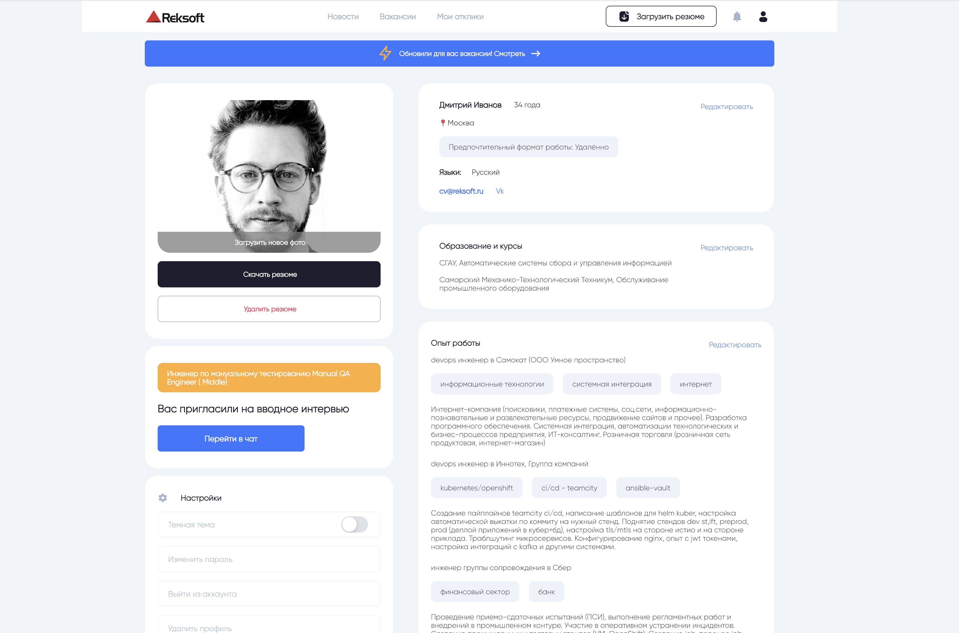
Функционал веб приложения соискателя
www.lider.com
Профиль

Slide 13
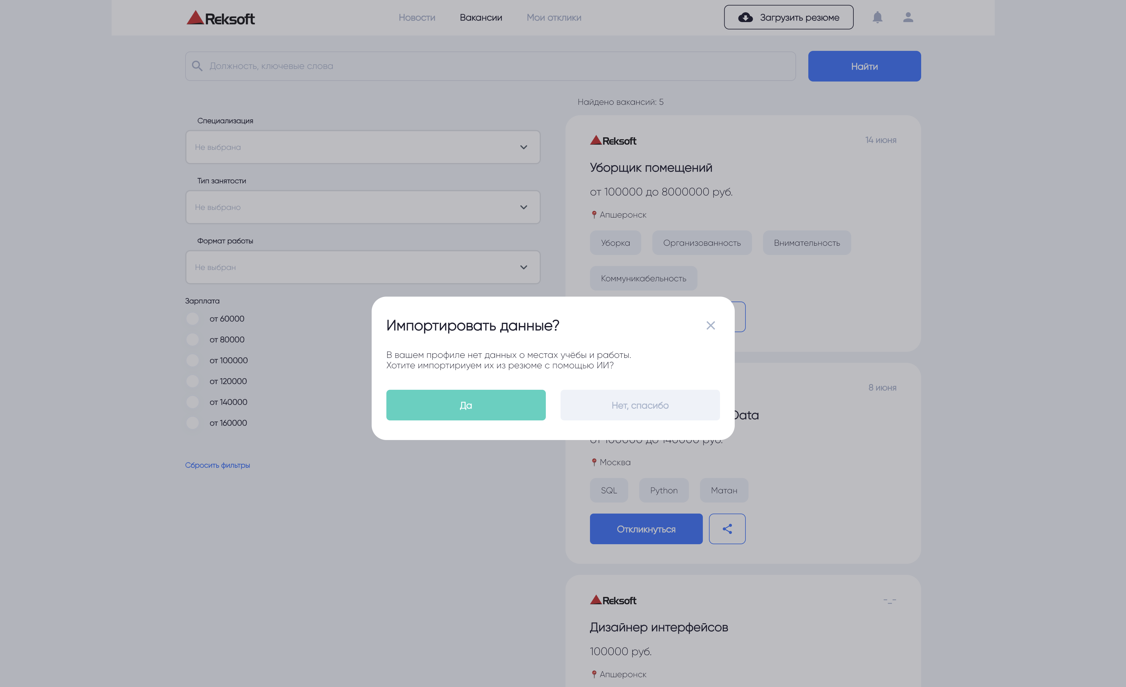
Функционал веб приложения соискателя
www.lider.com
Автозаполнение

Slide 14
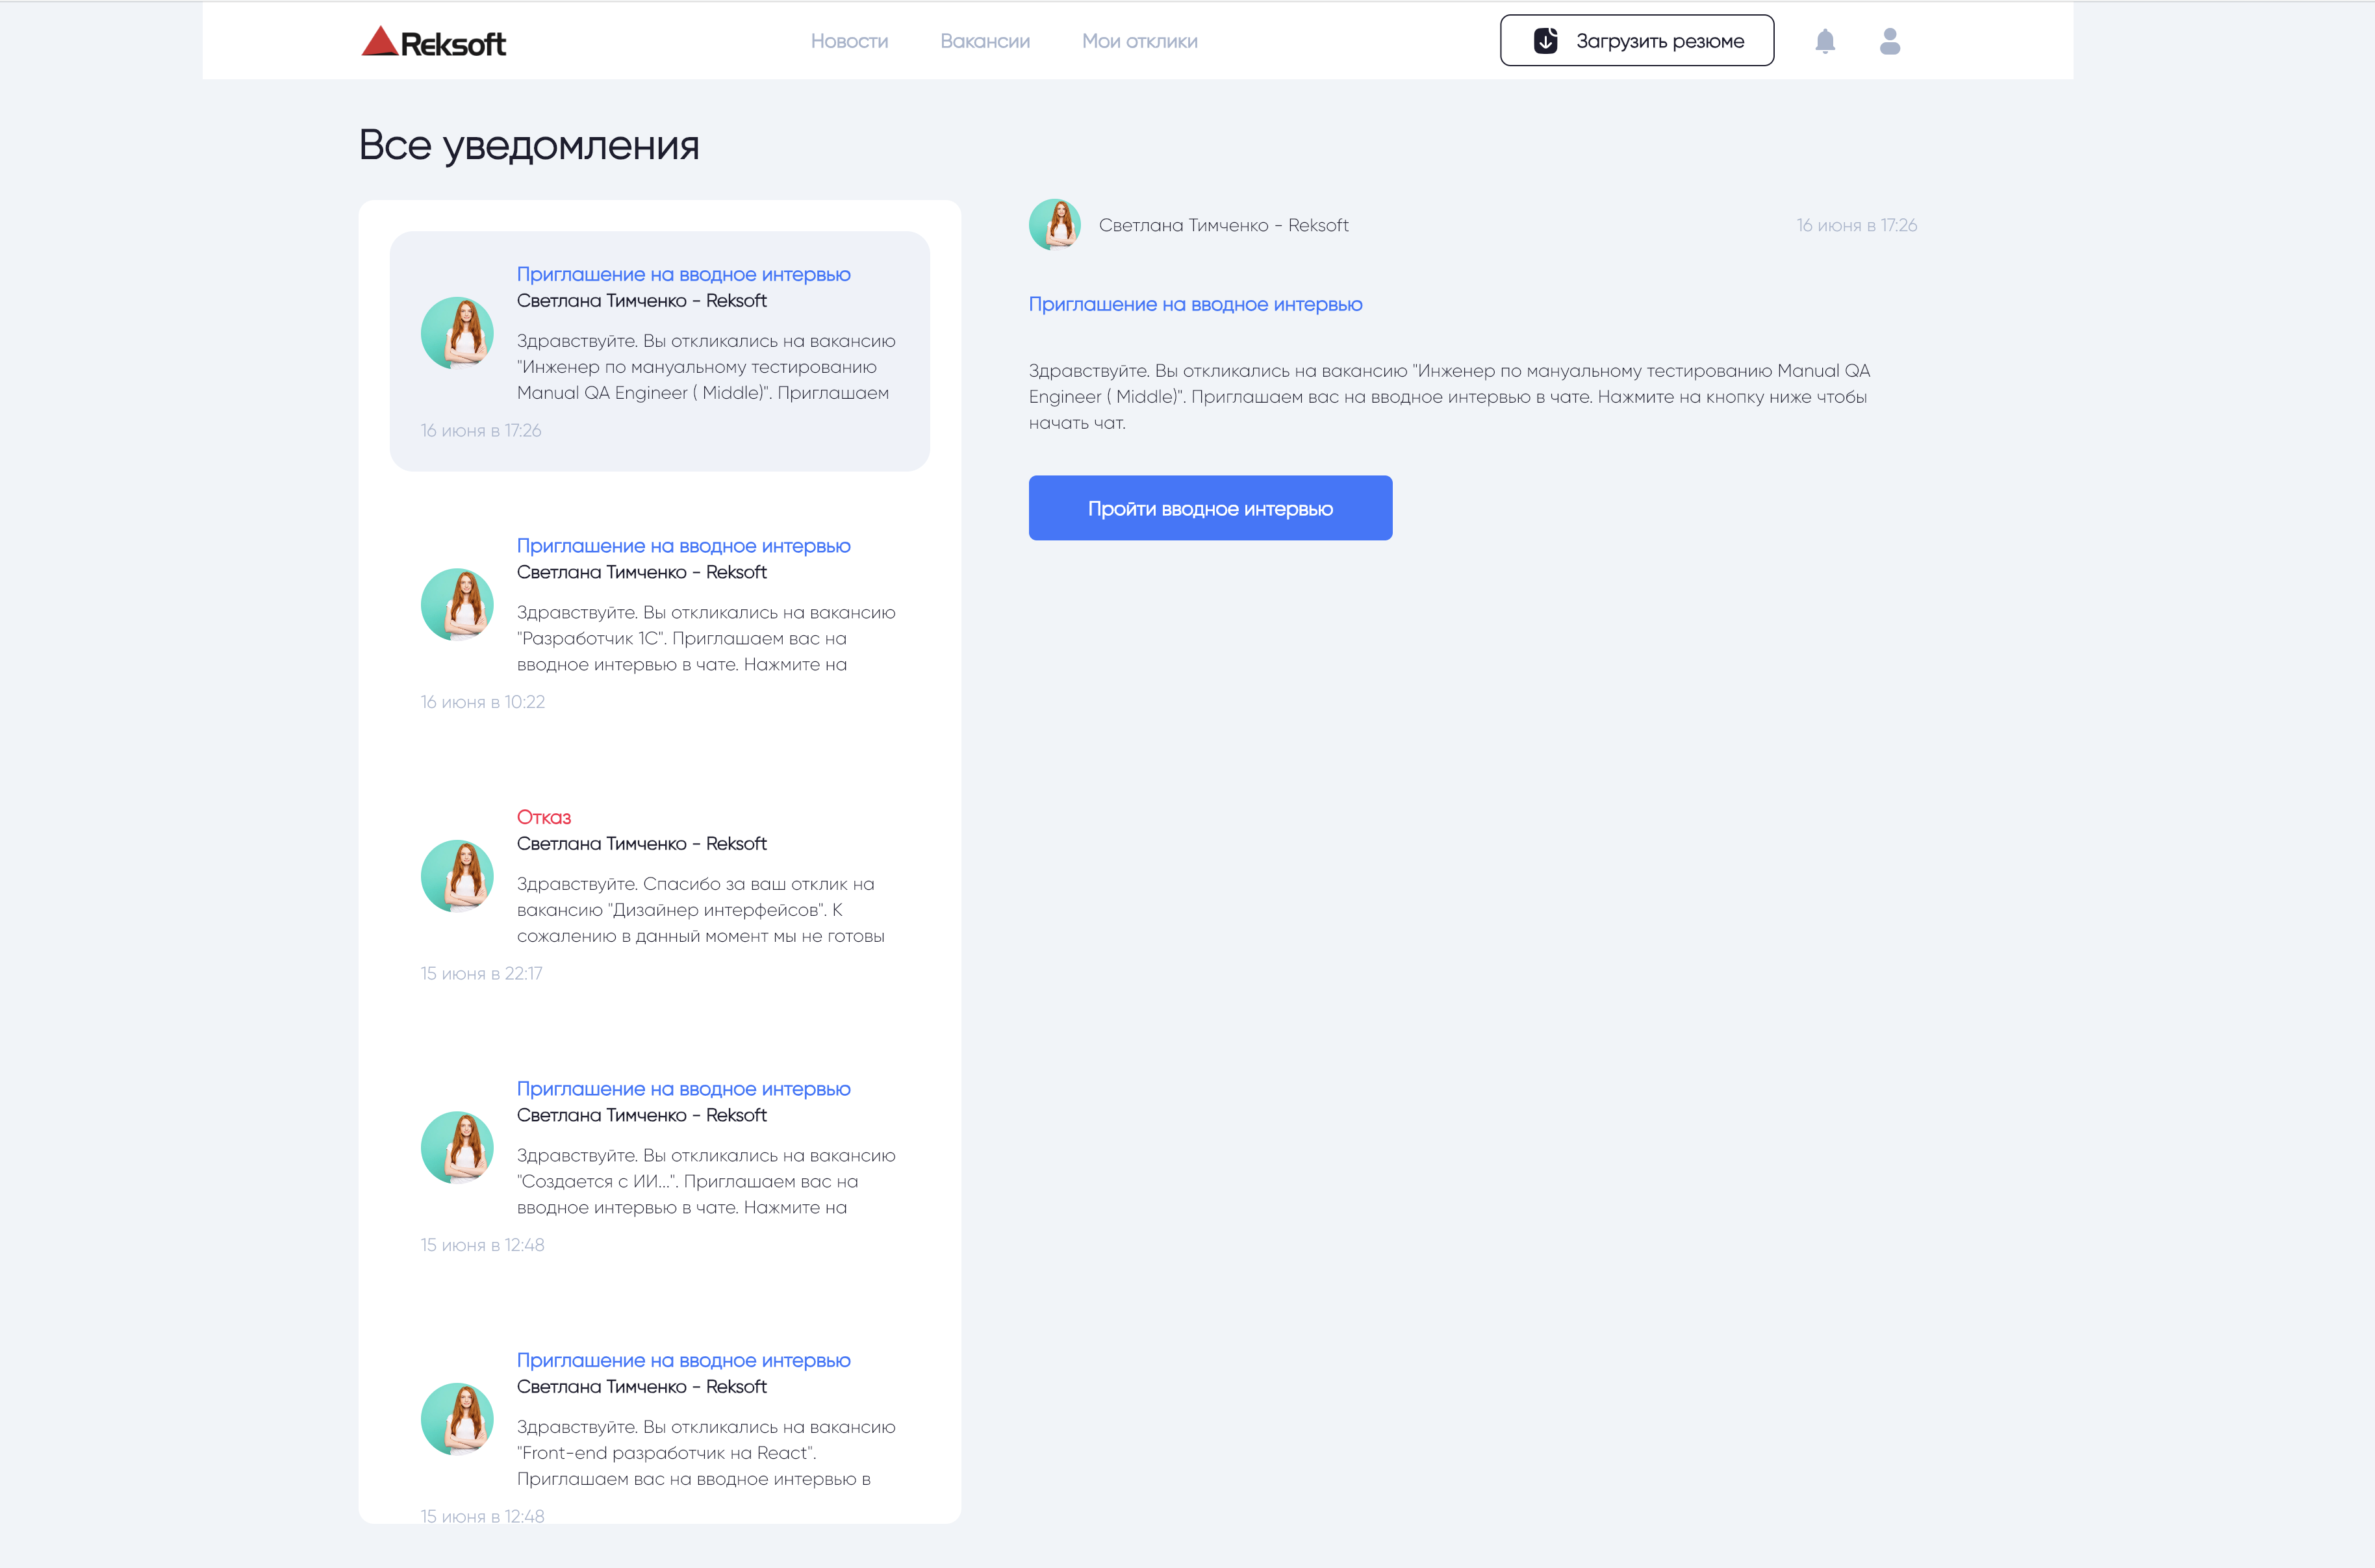
Функционал веб приложения соискателя
www.lider.com
Автозаполнение

Slide 15
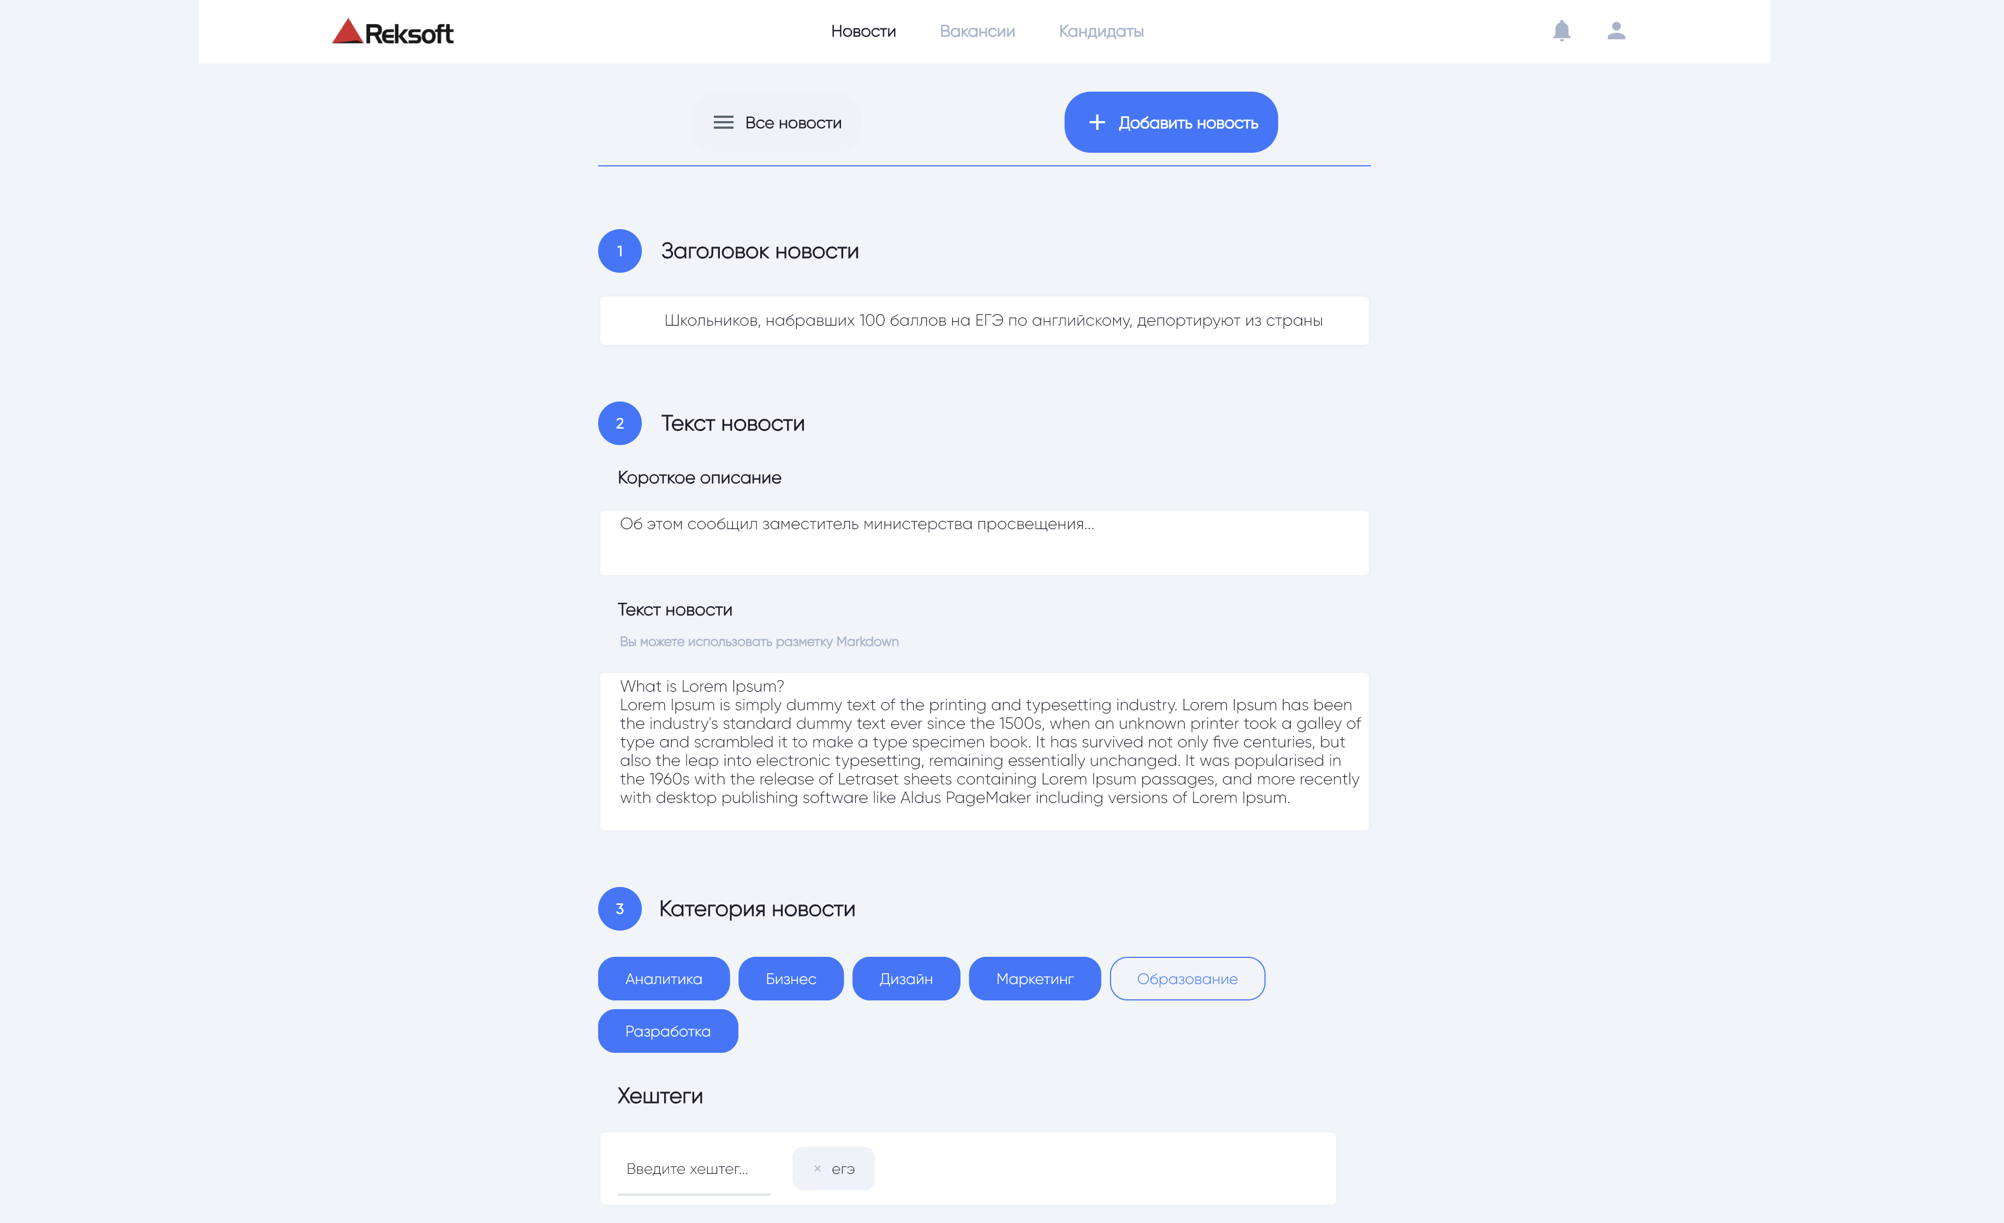
Функционал веб приложения рекрутера
www.lider.com
Новости

Slide 16
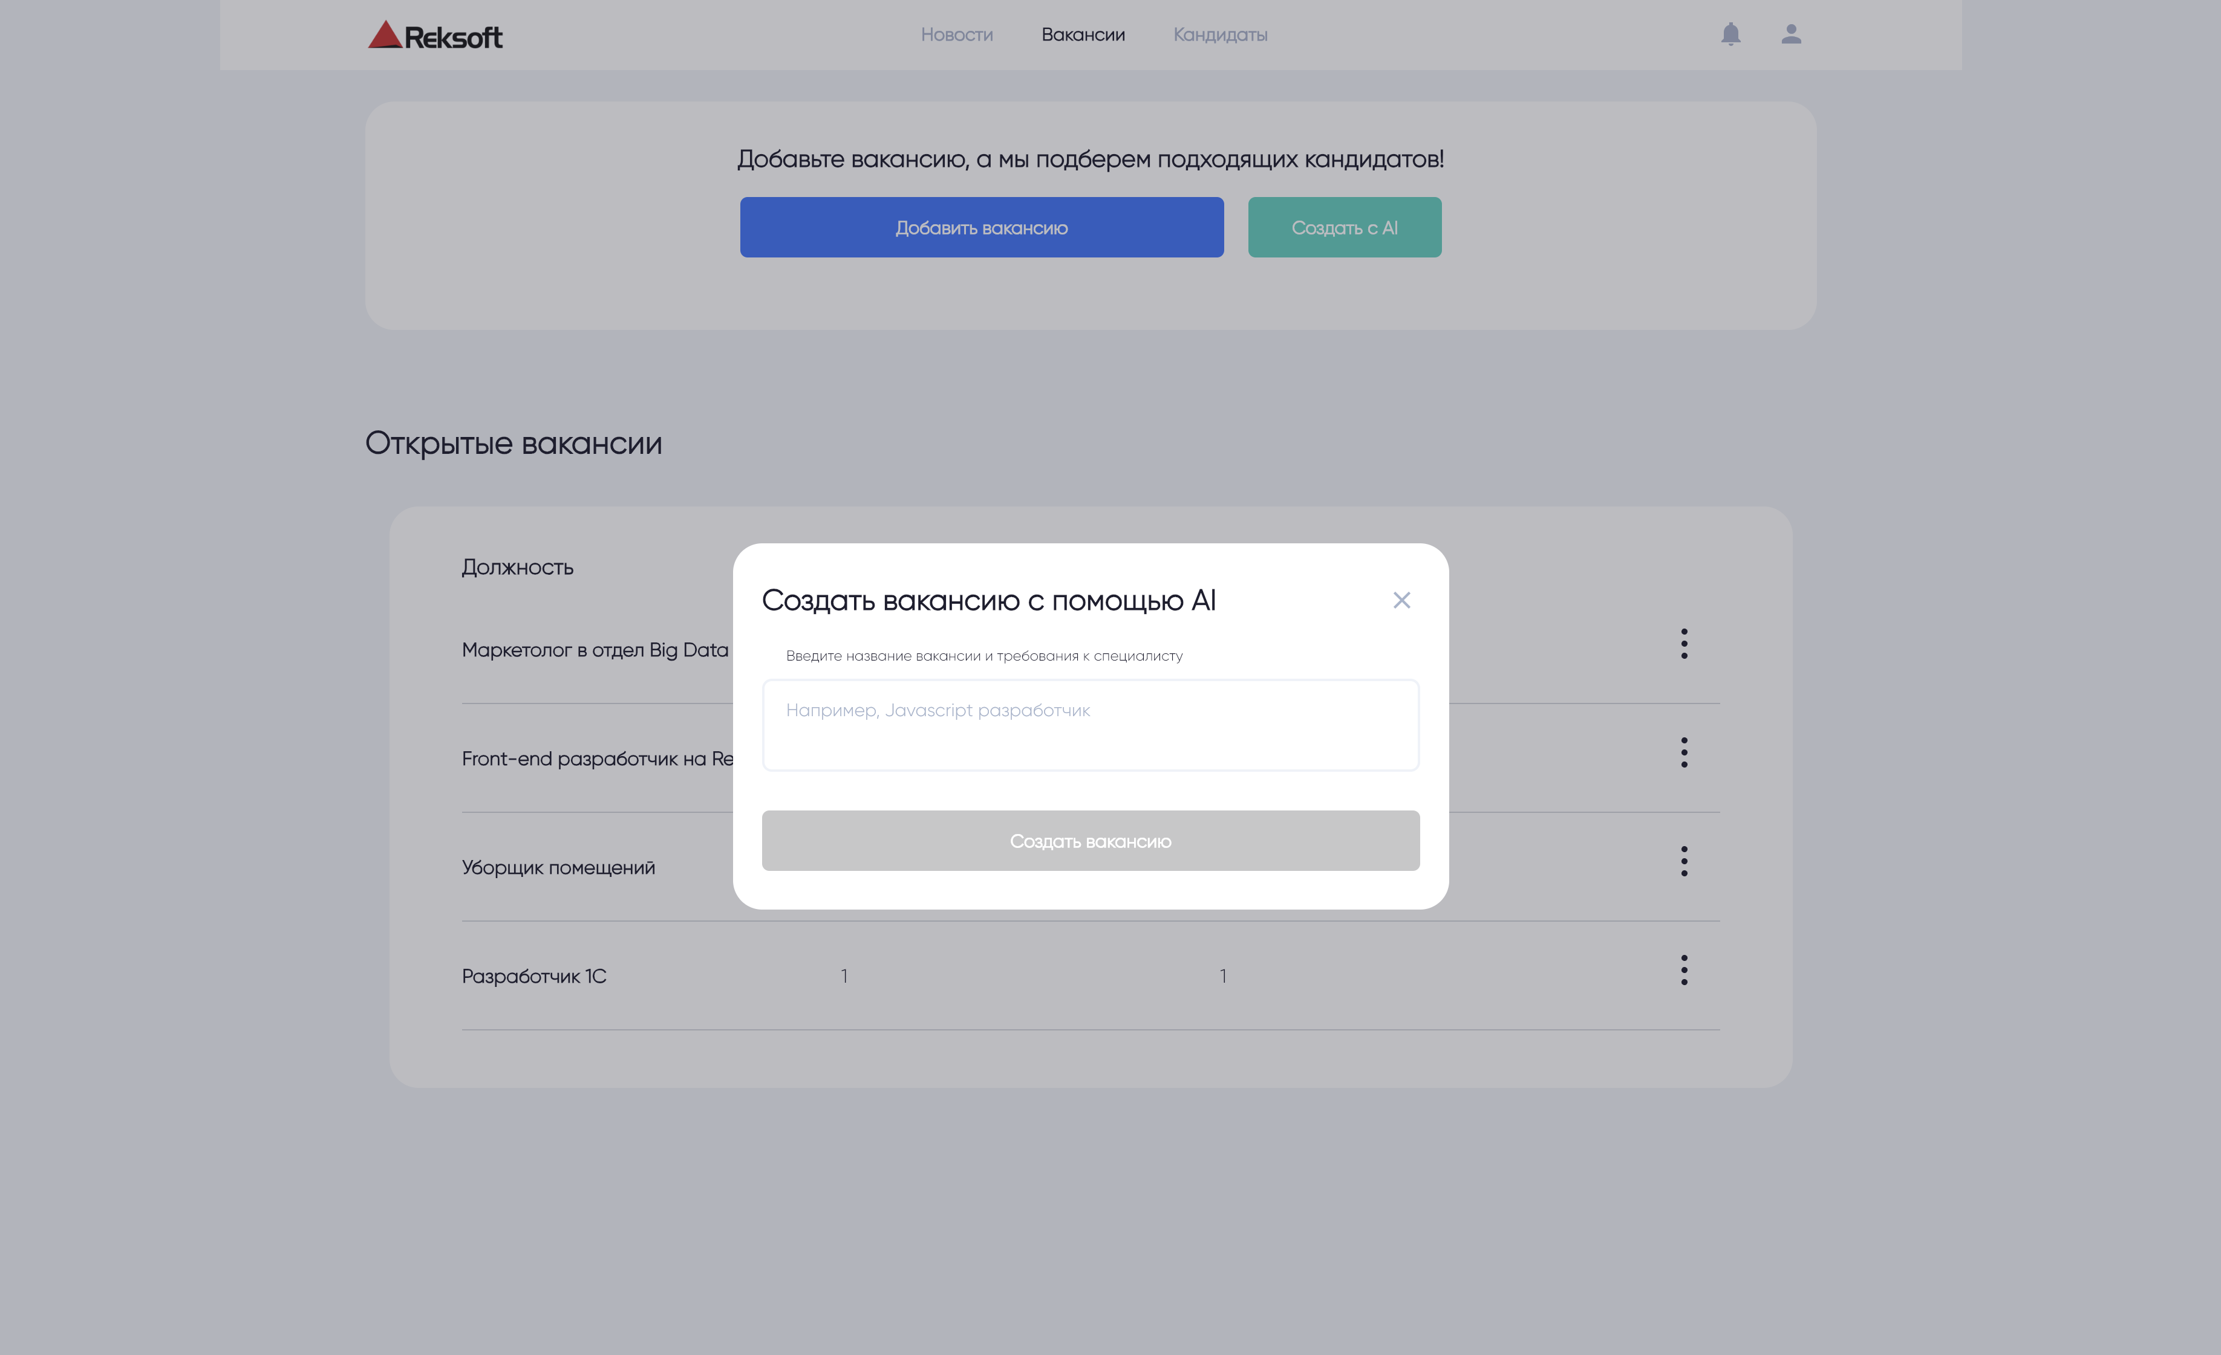
Функционал веб приложения рекрутера
www.lider.com
Вакансии и статистика

Slide 17
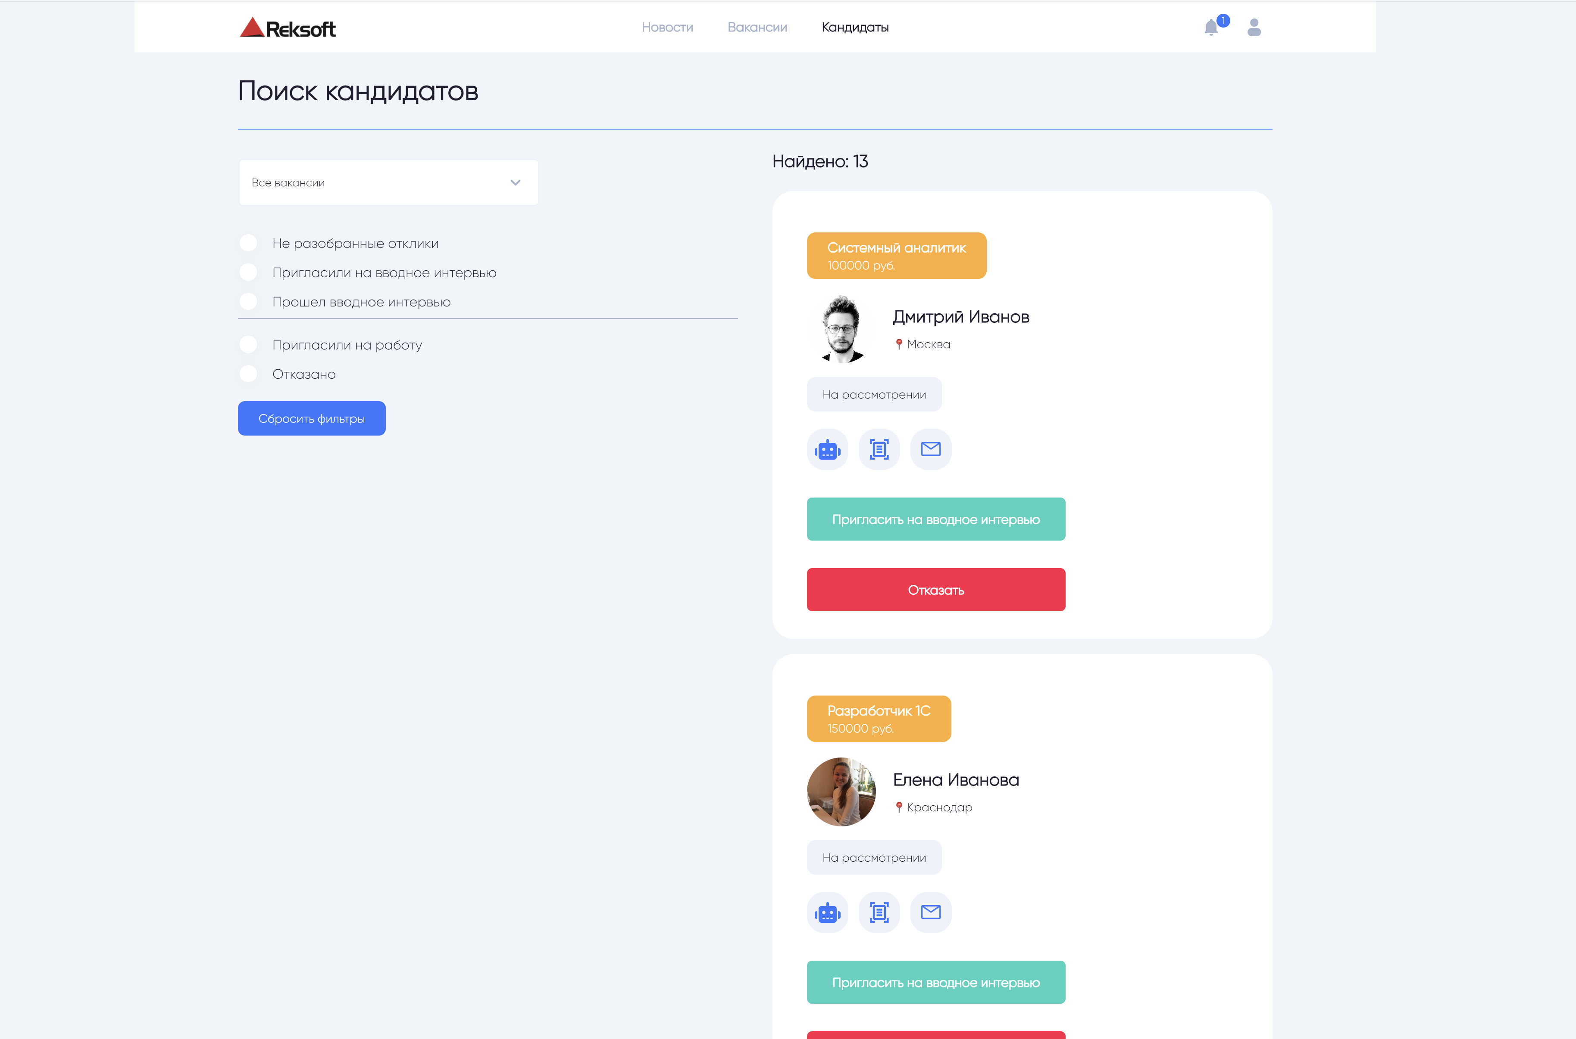
Функционал веб приложения рекрутера
www.lider.com
Кандидаты

Slide 18
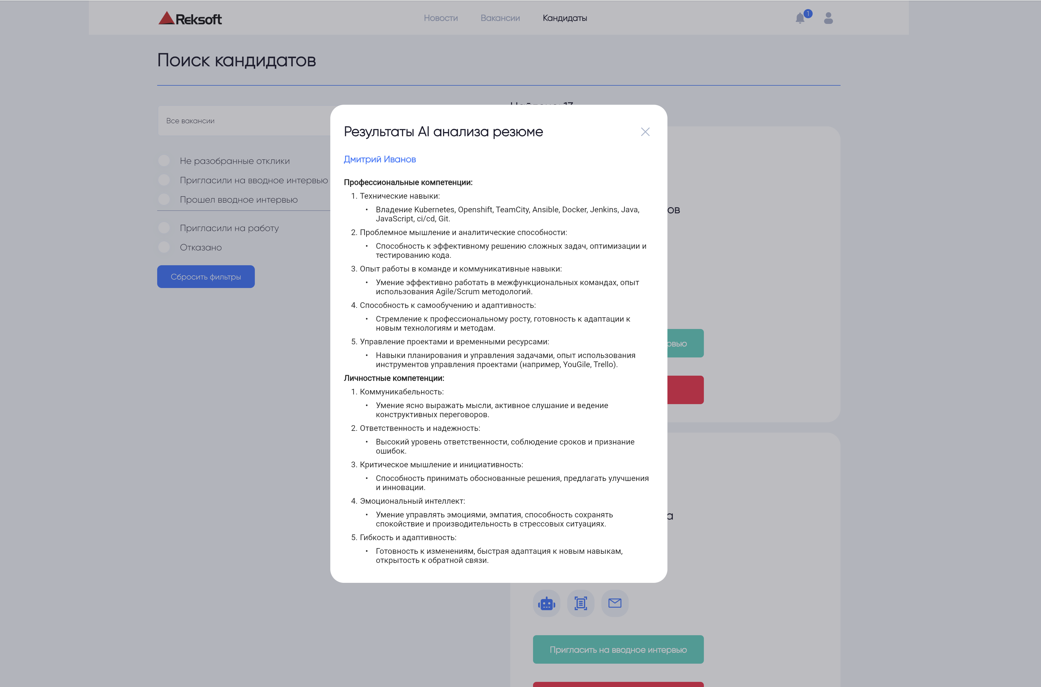
Функционал веб приложения рекрутера
www.lider.com
ИИ анализ кандидатов

Slide 19
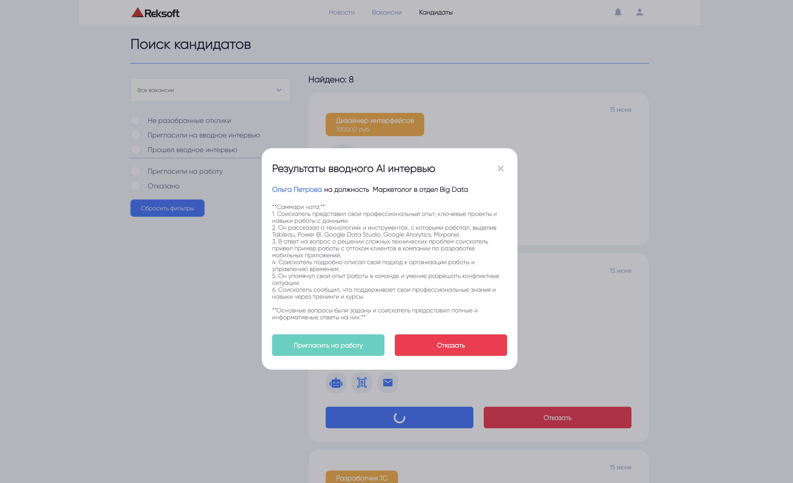
Функционал веб приложения рекрутера
www.lider.com
Анализ первого ИИ
собеседования

Slide 20
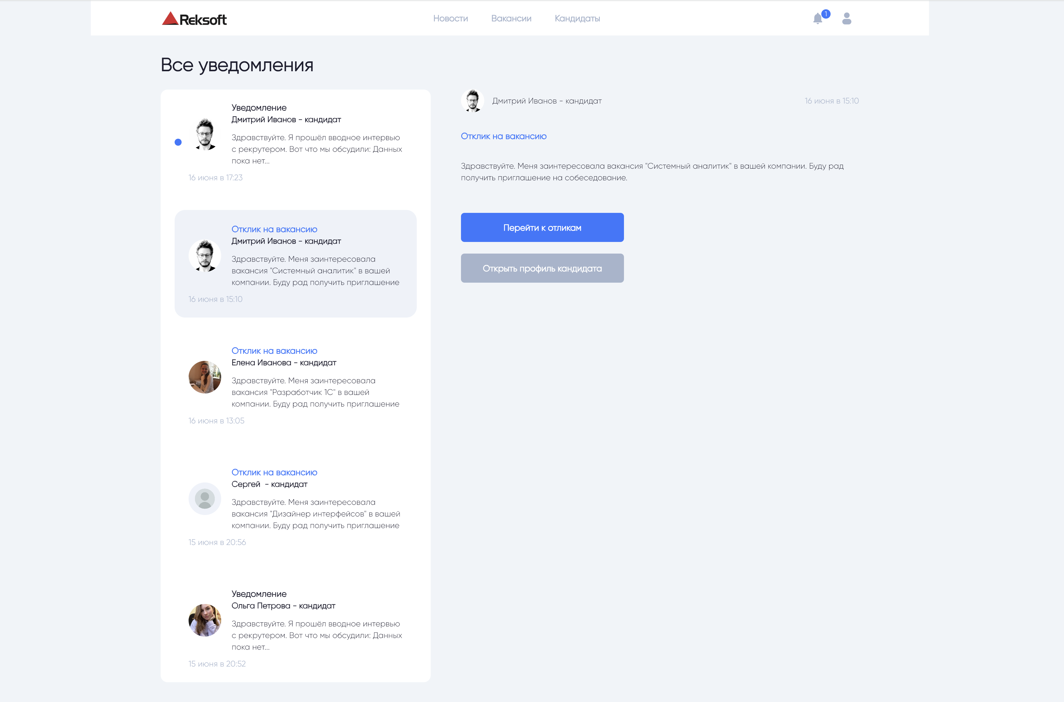
Функционал веб приложения рекрутера
www.lider.com
Уведомления

Slide 21
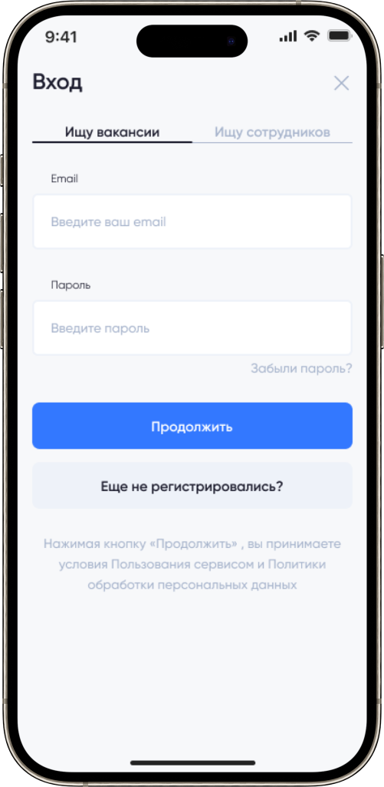
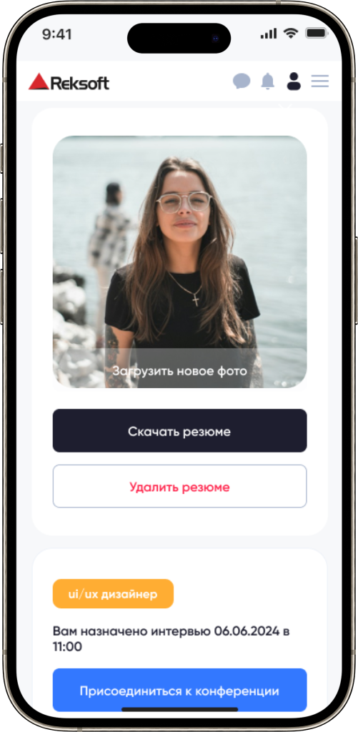
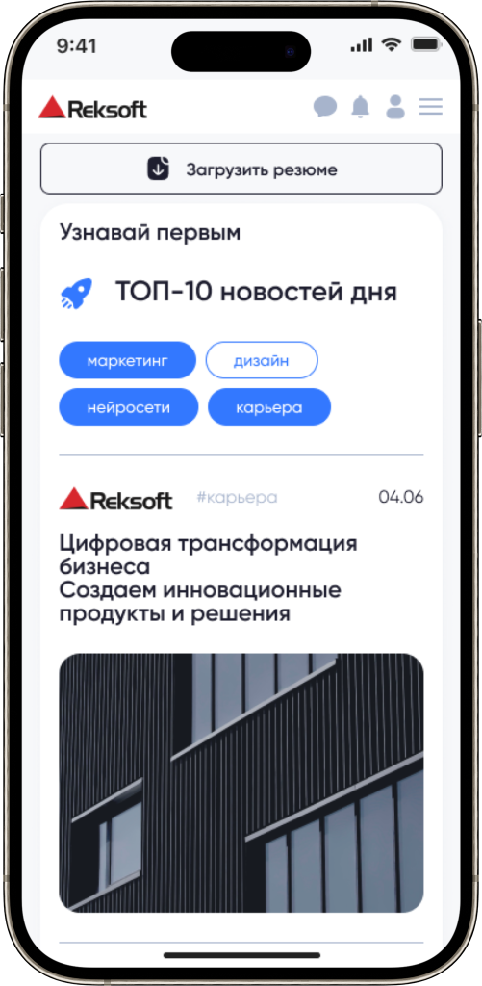
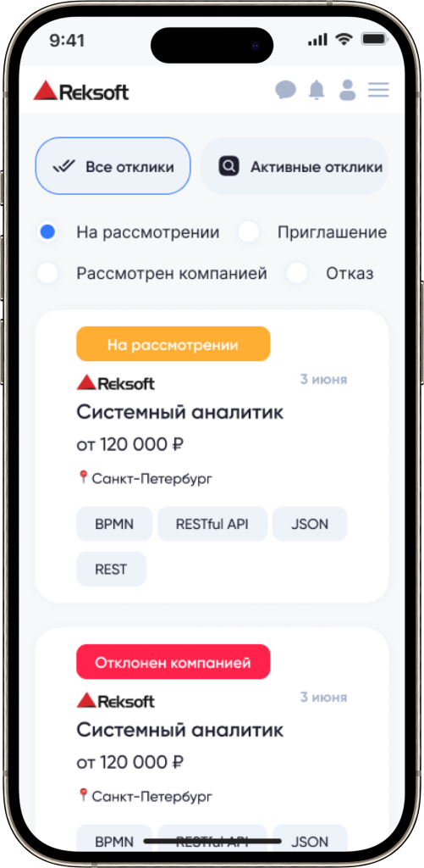
И все это в адаптивной верстке уже на сайте

Slide 22
Flutter творит чудеса
Май
00:01 03.06
Светлое будущее
Идеи и мозговые штурмы
Старт дизайна и разрабоки
Показ этой презентации в финале
1
2
3
4
5
Подача заявки
Загрузка и публикация финального кода
Май
23:58 16.06

Slide 23
Что не успели, но очень хотели
ИИ анализ соц. сетей кандидатов и краткое резюме по ним для рекрутера
Планирование второго собеседования для рекрутера и кандидата
Парсинг новостей, анализ с помощью ИИ и автоматическое распределение по категориям и интересам

Slide 24
Спасибо!

